Slide 1
Санки. История возникновения.
Сванидзе Е.В.

Slide 2
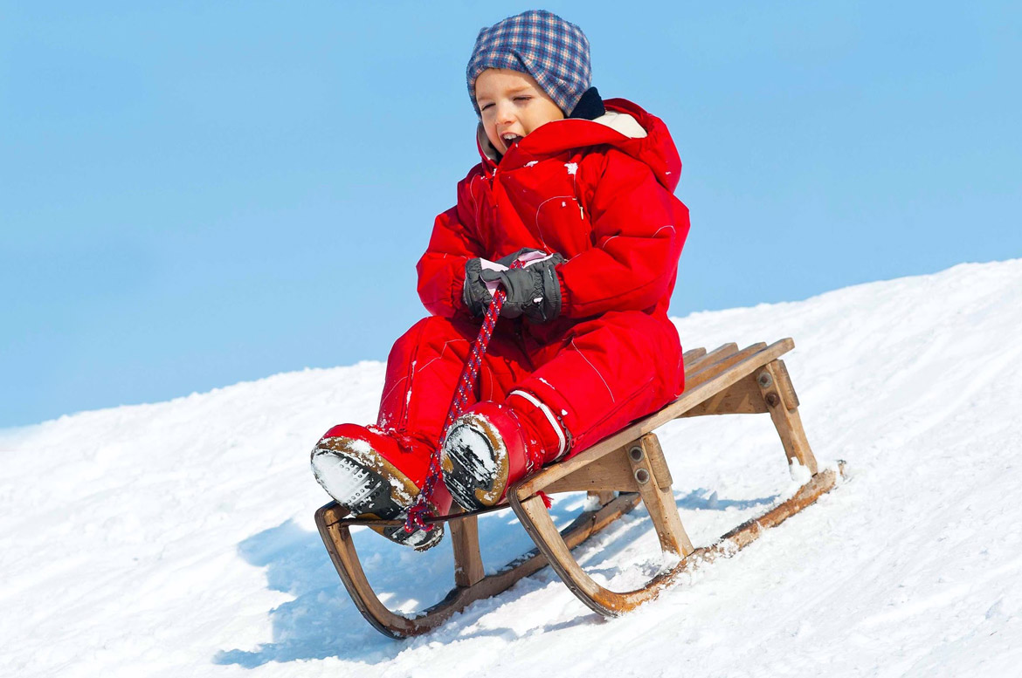
Санки, или сани, — это повозка без колёс на полозьях, скользящих по снегу. Сани возят лошади, олени, быки и даже собаки.

Slide 3
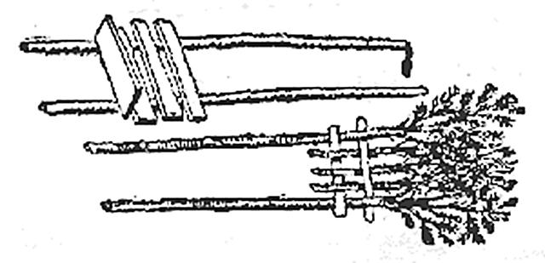
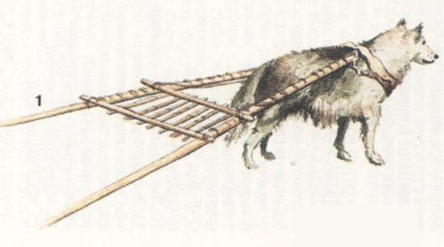
Волокуши
Возраст самых древних саней-находок относят к II тысячелетию до нашей эры. Первые сани появились у народов Севера. Полозья прообразов современных саней находили в торфяниках Финляндии и на Северном Урале. Устройство первых саней было гениально простым, но самое удивительное, что за тысячи лет его принцип практически не изменился. Две жерди связывались между собой.

Slide 4
Сани куда древнее, чем колесные повозки. Вначале были сани! Точнее, вначале была примитивная волокуша, потом повозку поставили на более узкие и гладкие полозья, что сделало скорость движения выше.

Slide 5
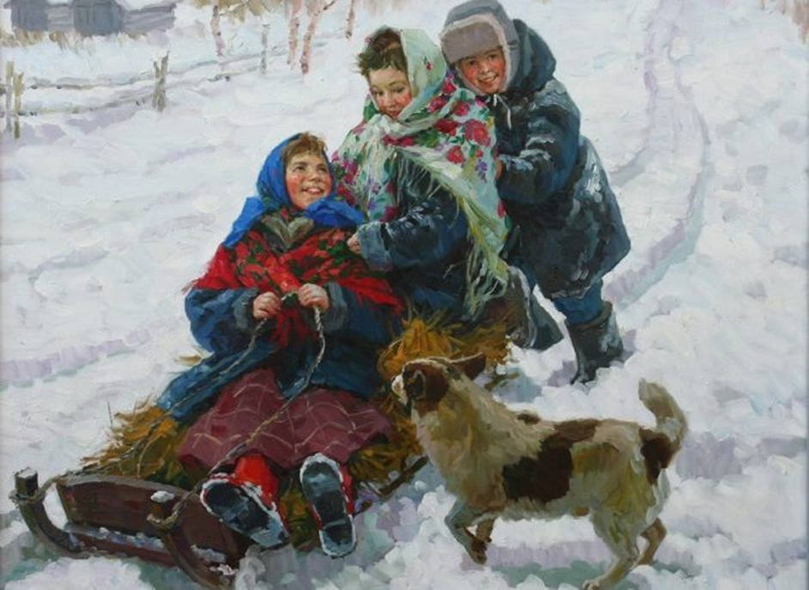
Слово «сани» происходит от «сань», что значит «змея». Ведь полозья имели сходство со змеёй. Сани также называли на Руси «возила», «дровни», «каптана» и «избушка».

Slide 6
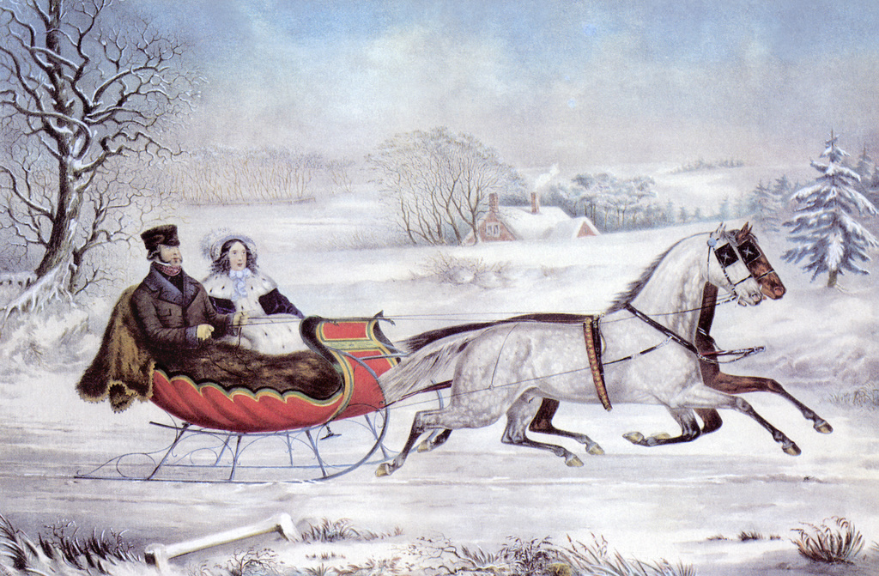
Сани запрягались обыкновенно одной лошадью, но на праздники - в катальную неделю (Масленицу), на Свадьбу - сани запрягались богато украшенной тройкой лошадей, внутри наполнялись яркими тканями, мехами.

Slide 7
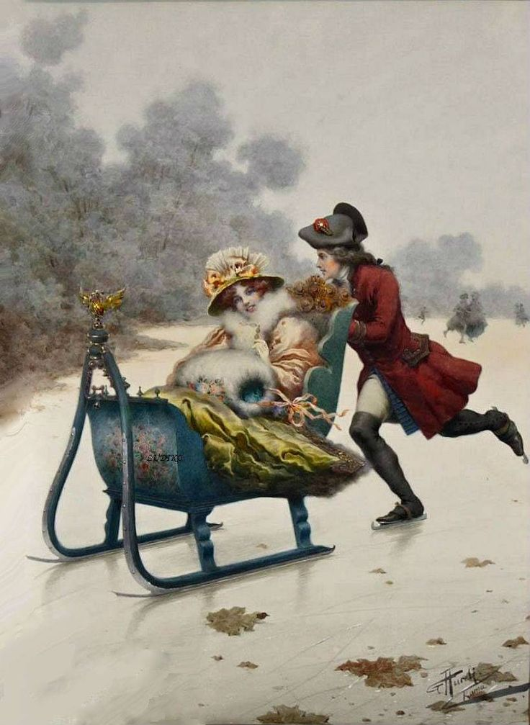
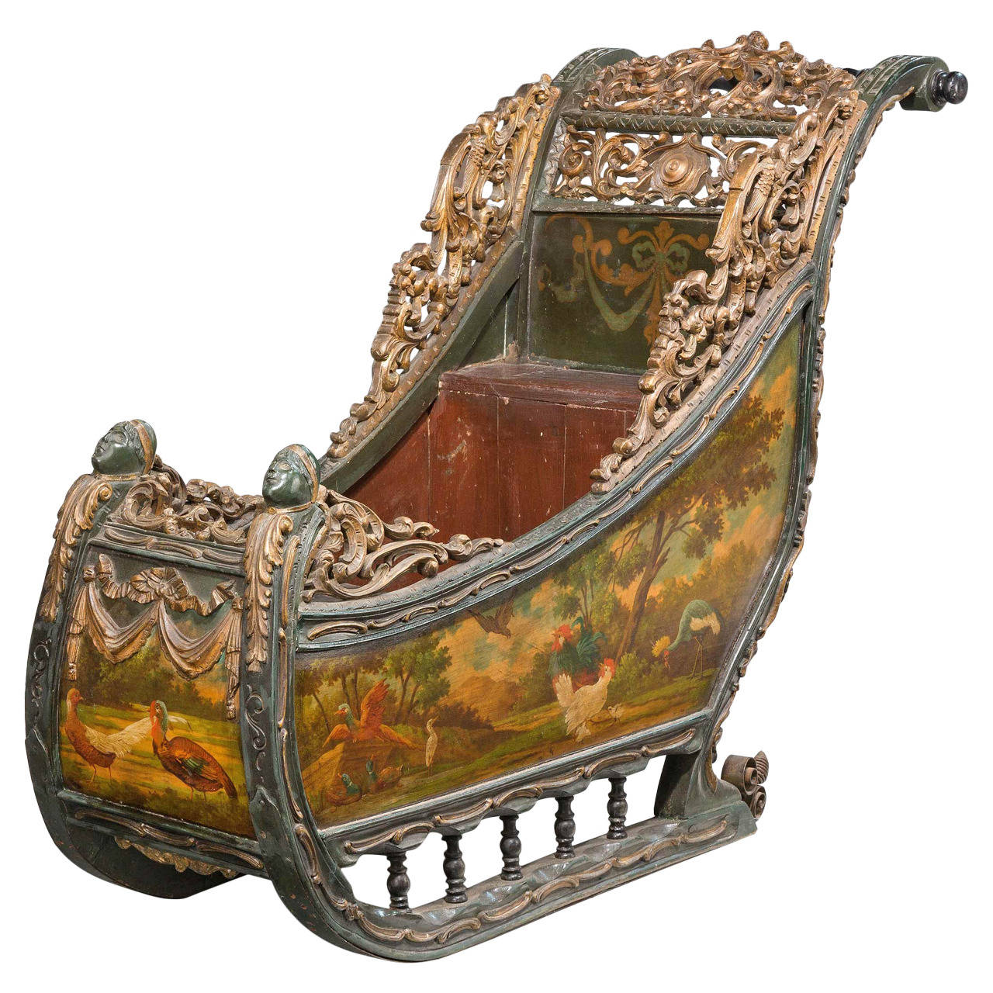
Женские сани, одинаковые по форме с мужскими, были немного шире и снабжались по сторонам жердями, на которые навешивалось сукно; таким образом сани закрывались и сверху, и с боков.

Slide 8
Климат и рельеф оказывали влияние на развитие санок в разных странах, что привело к появлению разных конструкций. Так, у индейцев Северной Америки появился тобогган — сани без полозьев, с загнутым вверх передком, сделанные из нескольких досок.

Slide 9
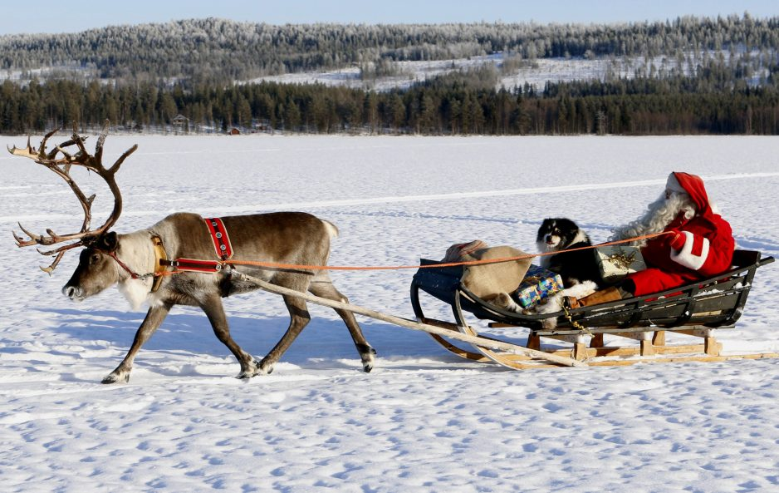
Народы Севера, Сибири и Дальнего Востока России широко использовали нарты — узкие длинные сани, в которые запрягают собак или оленей, а теперь и снегоходы. Нарты не раз применялись в полярных экспедициях. А самые древние нарты были обнаружены на Северном Урале и в торфяниках Прибалтики, эти находки относят ко второму тысячелетию до нашей эры.

Slide 10
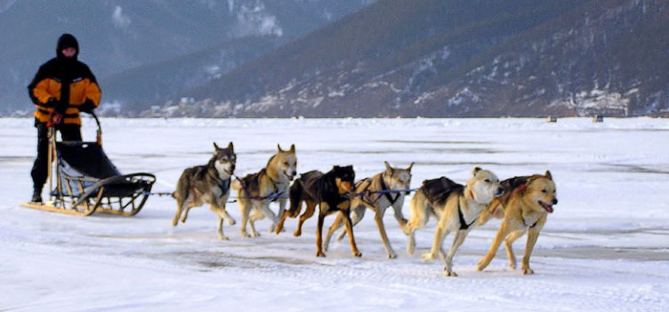
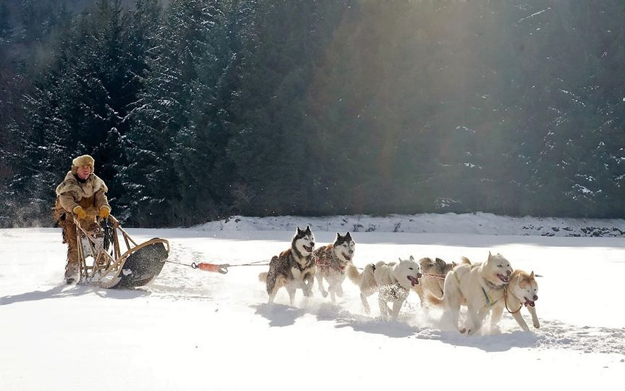

Slide 11
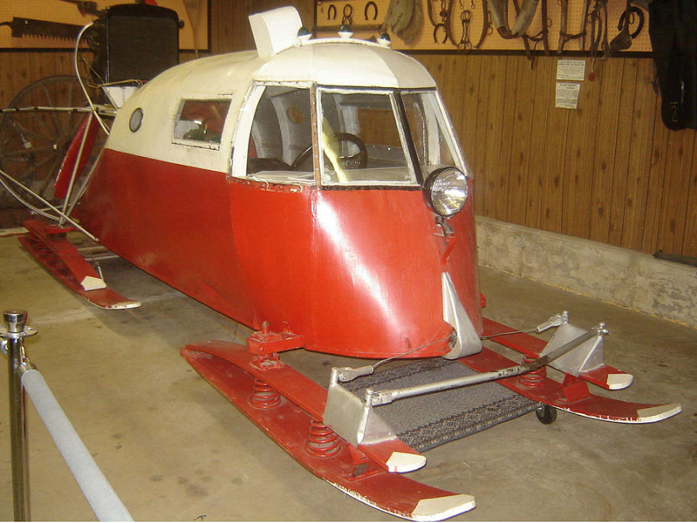
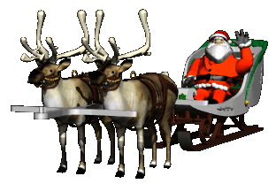
Аэросани

Slide 12
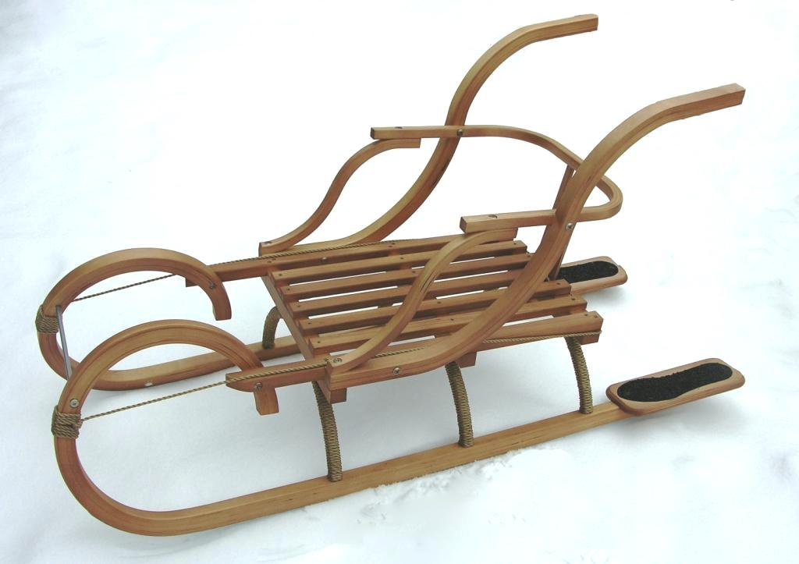
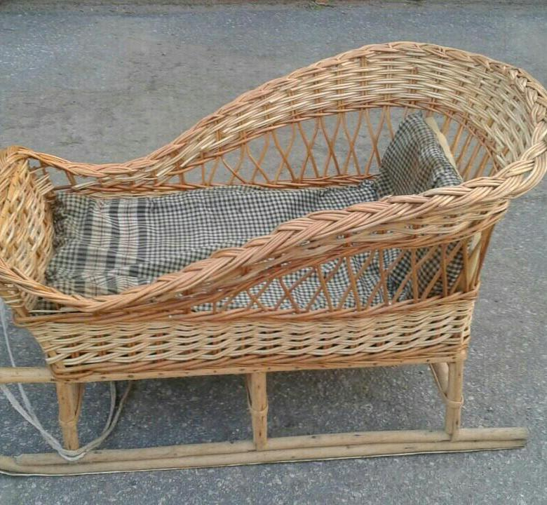
Для катаний с гор и придумали небольшие сани, то есть — санки.
Классические детские санки хранят в себе форму и суть исконных русских саней.

Slide 13
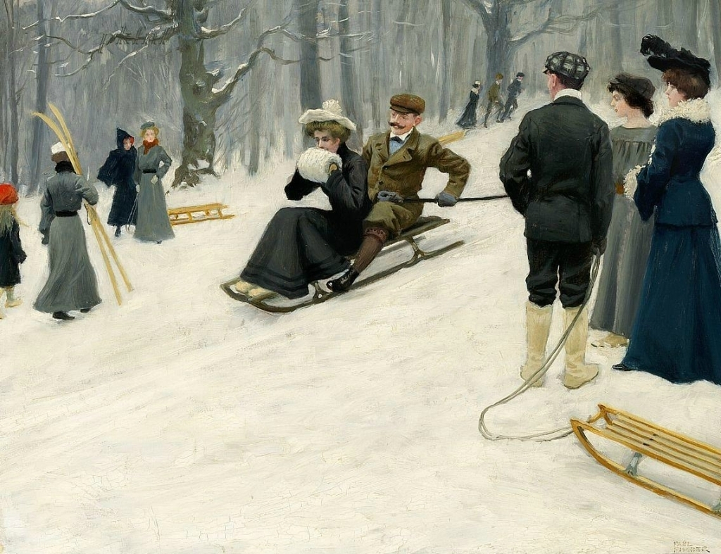

Slide 14
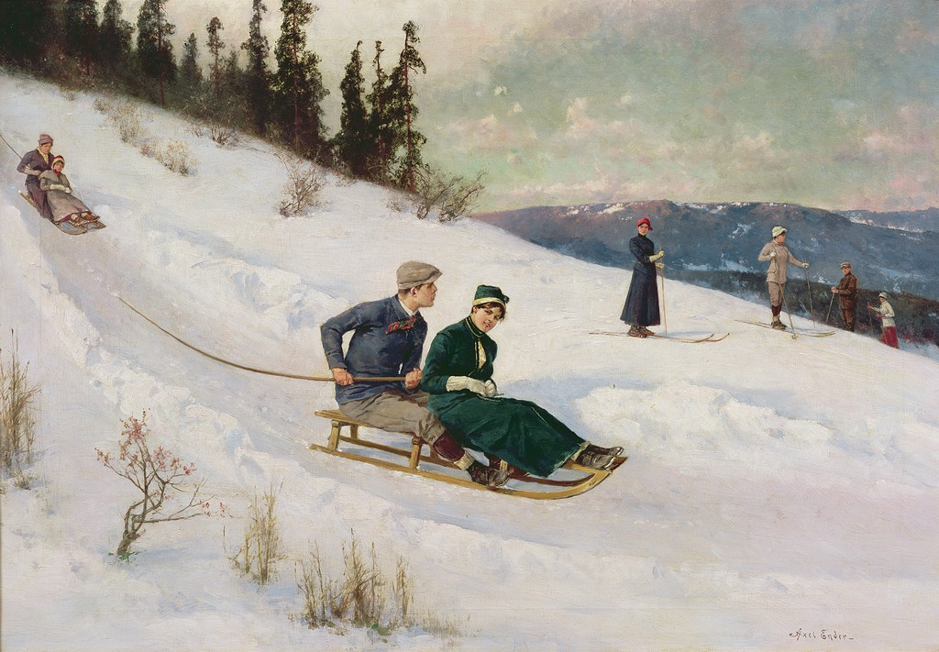

Slide 16
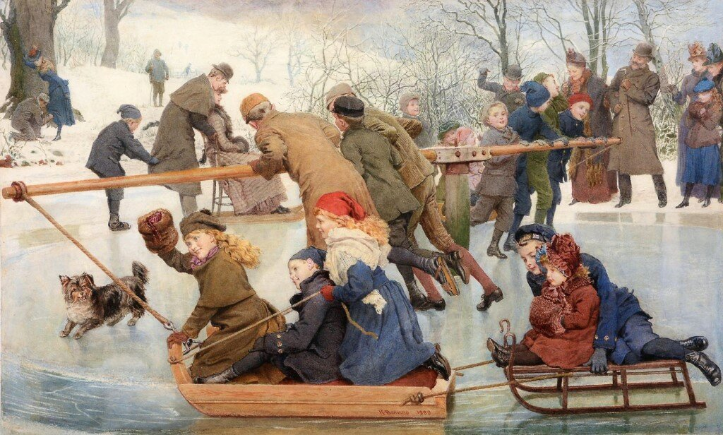

Slide 17
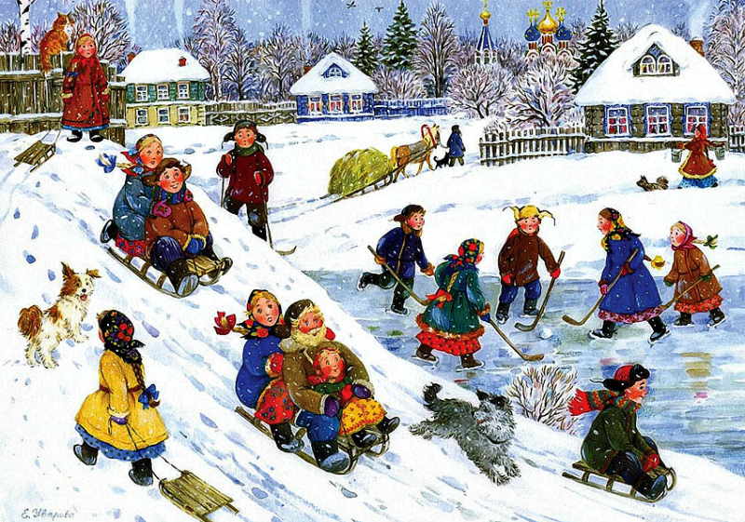

Slide 18
